Slide 1
本当は意外と難しいJavaScriptの話

Slide 2
いまさらJavaScript言語
少ないクラスライブラリ（覚えるライブラリが少ない。今多いけどＷ）
とJava/C(++)と似てる言語構文(ifとかforとか)
で習得が容易。
なによりブラウザで動作するブラウザ自体が実行エンジンをもつプログラム言語
が事実上の一択（実はIEではvbscriptも現役です)なのでこれしかwebアプリクライアント制御ができないってのが現実
※クラスの型を保証し、開発環境でコード保管したいならTypeScriptで。
コンパイル（トランスパイル）で存在しないメソッドコール等エラーとしてくれます。

Slide 3
簡単っといわれるがわりと難しいのは
JavaScript JavaやC++と言語構文を似せてるが↓が全然違う。
１：動く実行コンテキスト(this)
２：非同期処理
３：動的なPrototype型言語仕様
４：変数スコープが広がるクロージャ
↑↑これ＝JavaScriptくらい。

Slide 4
今回はそのうちの ２：非同期処理
にターゲットを当ててハンズオン形式で実際にやってみようと思います。

Slide 5
非同期処理を説明する前に
僕らがつかってるブラウザにかぎらず、Excelやwordは複数のプログラム（スレッドやプロセス。をここではあえてプログラムと）が同時に動いています。
ブラウザでハイパリンクを押下して、画面が表示されるのを待ってる間にタブを追加したり
印刷したり、あるいはブラウザ自体をクローズしたりするのは
ブラウザがユーザーからの応答を受ける複数のプログラムが動作してるからです。

Slide 6


画面が表示されるまでにタブを追加したり
閉じたり、印刷ができるのは複数のプログラム（スレッド/プロセス）が
同時に動いてるため！

Slide 7

この前提でブラウザの画面の中に はいってみましょう！
http://ww.yahoo.co.jp
を表示するにはブラウザは以下のことをします。
１：index.htmlのHTMLファイルをサーバから取得。（同期）
2：index.htmlを解析して①や②の画像ファイルを再度サーバから
取得しにいく（マルチスレッド）
3：<script>タグがあればファイルをサーバから所得してからJavaScript実行エンジンに処理を依頼します。
（シングルスレッドで非同期）
①
②

Slide 8
JavaScript実行エンジンでの僕らのプログラム
ブラウザから読み込まれた僕らのJavaScriptプログラムは
１つのスレッド（プログラムを実行する単位）を使って実行されることがブラウザにより強制されます！(JavaScriptはシングルスレッド！）
ここで重要なのがこの１つのスレッドプログラム実行がブラウザドキュメント(HTML文書)
の操作を専有する為並行して同時に何かを行うことはできません！
(例外はありますがここでは割愛）
そこで同時実行したい（してる風）場合に登場するのが非同期処理（平行処理）です。

Slide 9
そもそも一つの処理しか実行できないということは
通信してる（１つ目処理）最中に
⇛ボタンはおせ（２つ目の処理）ない
ブラウザのindexed dBを操作（１つ目処理）してる最中に
⇛読みこみをキャンセル（２つ目処理）できない
バックグラウンドで３秒間スリープ中（１つ目処理）してる最中に
⇛テキストボックスに入力（２つ目の処理）が出来ない

Slide 10
ならなんで並行して動作しているのか？
１： JavaScirptが実行されてるときはユーザーに待ってもらって、
動いてないときはブラウザに制御を戻してあげてユーザーからの反応に応答するよ！
２：ユーザーの操作に応答しているときはJavaScirptちょい待って！おわったら
JavaScirpt処理登録をしている順にJavaScriptで実行してほしい関数呼び出すよ！
上の２つをブラウザがコントロールすることによりユーザー操作とJavaScirptプラグラムを
同時実行している（風に見える）。

Slide 11
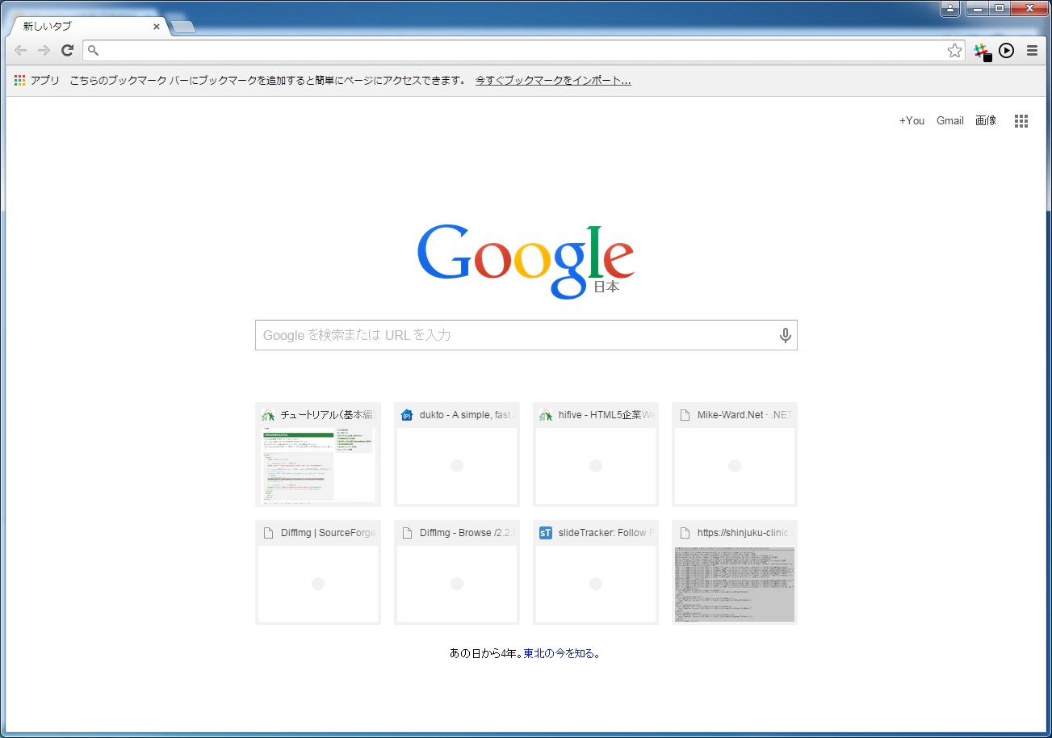


３：ちょっとまって！
１：忙しい！
１：暇？？
４：はーい
５：UIがひまになったら教えるからこれやって
JAVASCIRIT実行してほしい配列(関数配列）
testFunction
※JSが忙しいときは逆
(Jsが忙しいときは実際は言語が非同期なのであまりないけど。)

Slide 12
具体的に、
<Button onclick=“testFunction()”>
このHTMLはクリックされたtestFunction()を呼び出す。
でなく正確には「暇だったらtestFunction()を呼び出すようにJavaScirpt実行してほしい配列に登録したよ」
です。
このようなソースでも
実際は非同期処理を使っていることになります。
（イベントはすべて非同期処理です）
JAVASCIRIT実行してほしい配列(関数配列）
testFunction
理論上おされても
他の仕事が忙しかったり、他にJS実行中の場合は実行は待たされます。
（早すぎてわからないとは思いますが）

Slide 13
非同期処理の実装方法
・コールバック
・デザインパターン：Promise
・Async/Await
実際の動作は全て同じです。PromiseやAsyncだからといって
動作が変わることはありません。最終的にはすべてコールバック処理（非同期処理）
になります。
Promise,Async/Awaitはコールバック（非同期処理）をどう簡単に記述できるかという
実装（コーディング）の技術です。なので同じ動作を違う記述で書くことが全て出来ます。

Slide 14
非同期処理の実装方法の変遷
JSでそこまで非同期する必要がなかったので特に問題なし
JavaScript言語黎明期：コールバック！
理由：スレッドが一つしかない上、ユーザー操作を待たせないようにするには
言語仕様として非同期処理にせざるおうえない
Ajaxが一般化したあたり：マルチスレッド言語を参考にPromiseパターンのライブラリの出現
理由：非同期処理をコールバックで実装すると実装がネストする上、例外ハンドリング
まで含めると大変なのでPromiseライブラリが出現。
JavaScriptが言語仕様として取り込み：Promiseの標準化
理由：非同期処理を使うDeferred/Promiseパターンのライブラリが多数の為
JavaScript言語ライブラリに標準で取り込まれる。
RubyやJava等の同期型言語と比較して：Async/Await
理由：非同期処理は暇な時やってパターン（後でする）なので
メソッド内をtry～catch(やbegin - rescueとraise）しても非同期部分は
キャッチできない。（すでに終わってる）
PromiseはN回の非同期処理記述が複雑になる。
Promiseでは戻り値が次の関数の引数として提供される上
thenよるチェーンを途切れさせる非同期処理が連鎖しない。
Ajax(googleMap等で)非同期が一般化し、いろいろと実装の問題点が出始める
Script実装が大規模化し
通信やローカルDB等の
I/O処理も
非同期コーディングでなく
なれた同期(rubyやJavaやC）
言語のように書くニーズ

Slide 15
コールバックとは
関数呼び出し時に、この処理が終わって【成功したらこれやってね。】【失敗したらこれやってね】
っという処理を引数にわたしていく実装パターン（呼び出す関数に次の処理自体（関数）も渡しておく）
例：
setTimeout(
function(){
alert(“１０秒たった！”)
}
,10
)
setTimeout(第一引数＝N秒たったら呼び出す関数,第二２引数=何秒待機するか）
Functionの中でfunctionが一度ネストします。これがコールバック
この関数呼び出し後、JavaScript実行エンジンは
１：第一引数の関数を【JAVASCIRIT実行してほしい配列(関数配列）】に登録し
ブラウザに制御をもどす。
２：10秒たつとブラウザはUIからJavaScriptに対して10秒たったので【functionを実行して】と依頼する
（言語仕様作った人のきもちになると）
1がもし同期型で待ってしまう言語仕様だった場合、10秒間UI操作はブロックされることになる。
それを避けるために非同期仕様の関数になっている(っと想像する)

Slide 16
ハンズオン１
以下をコールバック実装にて、書いてみましょう。(test01.htmlとtest01.js)
-------------------------------------------------------------------------------------------------------
１：5秒たって、画面に【5秒たちました！】を表示。
-------------------------------------------------------------------------------------------------------
２：画面表示後【http://jenkins.cs-fact.com/demo/test01/】にアクセスして(JENKINS.CS-FACT.COM)
成功したら、【成功しました１！】
エラーだったら、【なにかが失敗した】を表示する。
-------------------------------------------------------------------------------------------------------
３－１： ２で成功したらその後３秒待って画面に【3秒たったので通信します！】を表示。
３－２： ２でしっぱいしたらその後３秒まって画面に【失敗したけど3秒たったので通信します！】を表示。
-------------------------------------------------------------------------------------------------------
４：３完了後
【http://jenkins.cs-fact.com/demo/test02/】にアクセスして(JENKINS.CS-FACT.COM)
成功したら、【成功しました２！】
エラーだったら、【なにかが失敗した】を表示する。
-------------------------------------------------------------------------------------------------------
トータルで約８秒かけて以下が表示されたら成功です。
5秒たちました！
成功しました１！
3秒たったので通信します！
なにかが失敗した
雛形ファイルURL:
git clone https://github.com/hideki-uemura/jsasync_question.git
実装結果URL：
git clone https://github.com/hideki-uemura/jsasync.git

Slide 17
Promiseとは
Promiseはコールバックのネストを軽減する為のマルチスレッドプログラミングでつかうデザインパターンで
特別なことをするわけでなくあくまでコールバックをフラットに記述するためのコーディング技術です。
Promiseは内部にステータスだけを持ってる単純なオブジェクトと思ってください。
１：Promiseがnewされたときはステタース=未完了(0)。これを呼び元（A)に先に返します。
２：Promiseはステータスの値が変わるまでsetInterval関数を使ってステータスを監視します。setIntervalの指定間隔でチェック
するときだけブラウザは制御をJavaScriptに移し、未完了の場合はそのままUIに制御を戻すを繰り返します。
３：呼び出され先（B)の非同期処理がUIが暇になった為、実際に実行され
完了した場合にステタースを実行完了（正常=1)または実行エラー(失敗=2)を設定します。
４：呼び元（A)はPromiseのステータスが変わったため、次のPromise処理を呼び出す
２の処理（ステータスが変わるまで先に進まない監視setInterval)のおかげで
１の非同期処理が完了するまで次に進めず、非同期処理が同期型処理のように待機するようなコーディング出来ます。

Slide 18
呼び元（A)
呼び先（B)
①
//ここが完了した時点ではステータスが未完了の為に次に進まない。
yobidasisakiB1(1000)
//（2)が呼び出されるとステータスが完了(1)に変わるので次に進む）
.then(yobidasisakiB2)
.then(yobidasisakiB3)
.then(yobidasisakiB4)
.catch(
function yobisakiB1(taikiJikan):Promise{
hidoukiProcess = function(resove,reject){
//非同期でreturnより後で呼び出される
setTimeout(
function(){
//画面に１０秒たった描画
document.getElementById(“proc1”).innerHtml = “10秒たった”
resolve();//(2)成功を伝える（これでPromiseのステータスは1に変わる
}
, taikiJikan)
}
const promise = new Prmomise(hidoukiProcess)
//(1)先に返す。（ステタース未完了(0))
return promise;
}
③
②
１：ポイントは呼び出し先（B）は常に先にPromiseを返す。
２：resolve関数またはreject関数は非同期関数内で非同期処理が完了したときにコールすることにより、Promise内のステータスがそれぞれ、完了(1),エラー(2)のいずれかに変わる
３：戻り値はresolveまたはrejectの引数に指定する。
４：戻り値の受け取りは呼び出し元の次のthen内の関数の引数に入ってくる。

Slide 19
ハンズオン２
ハンズオン１をPromiseで下のファイルに記述してみる。
(test02.htmlとtest02.js)

Slide 20
Async/Awaitとは
Promiseによるコールバックネストの軽減はされたがPromise自体の複雑さは実際のコーディングではましてしまいます。
更に軽減したEcma2017の新規言語仕様です。
C#なんかの影響を受けたと思われる仕様。
ルールは
・Promiseを返す関数がある場合、関数の前にawaitをつけると、Promiseが完了するまで待ってくれる且つ、戻り値で非同期の結果を受け取れます。これによりPromise.then(XXXX).then(XXXX)という関数の数珠つなぎにするチェーンコーディングは不要になります。
関数内のawaitが書かれている場合は、その関数自体にasyncキーワード付ける必要があり、かつその関数の呼び出す際はawaitで呼ばないと
非同期完了を待たず、次の処理に進んでしまいます。
説明を見るより実装コードを見たほうが早そうなので、
test03.htmlとtest03.jsを見てみて、実験してみましょう。

Slide 21
ハンズオン３
ハンズオン１をAsync/Awaitで下のファイルに記述してみる。
(test03.htmlとtest03.js)

Slide 22
非同期になりうる処理
ここで疑問、どんな処理が非同期になりうるの？？？
・AjaxやindexedDb,websqldatabase(廃止)などの外部ストレージや通信処理
（localStrageとsessionStrageは外部ストレージだけど例外）
・イメージ読み込みなどの外部ストレージからの読み込み
・数秒後に実行(setTimeout)や数秒間隔実行(setInterval)
※JavaScriptのメモリ外の情報を取得設定する場合は必ず非同期（外部INPUT / OUTPUTを伴う処理）
（レスポンス想定時間がわからないので同期でUI処理をブロックしないようにするため）

Slide 23
おまけ
この前やってたやつを実際にしてみたおまけ
test99_omake.js test99_omake.html

